Slide 1


Slide 2

ZooKeeper 是什么
ZooKeeper 是用于管理分布式服务中大量主机节点的服务。
ZooKeeper 由雅虎研究院开发，研发小组使用了很多动物命名的项目，如果Apache Pig等。为此，其中一位成员建议不要再使用动物命名了。分布式系统就像一个动物园，而Zookeeper就致力于管理者混乱的动物园。

Slide 3
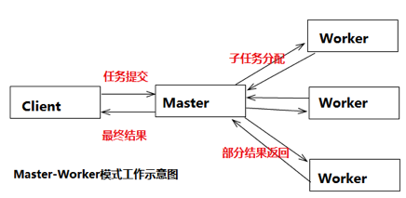

ZooKeeper 的作用
协作：多个进程共同处理某些事，其中某些进程管理其他进程。如主从(master-worker)模式，master进程根据worker进程空闲状态信号分配任务。
竞争：两个进程必须一个等待另外一个进程。如主从模式，很多worker进程都想成为master进程，此时需要使用互斥排他锁(mutual exclusion)。

Slide 4
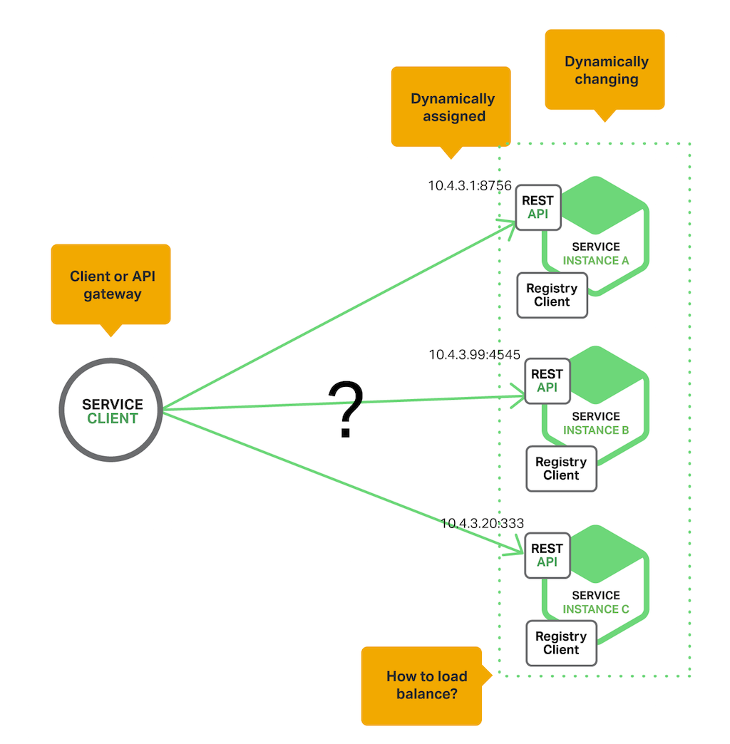
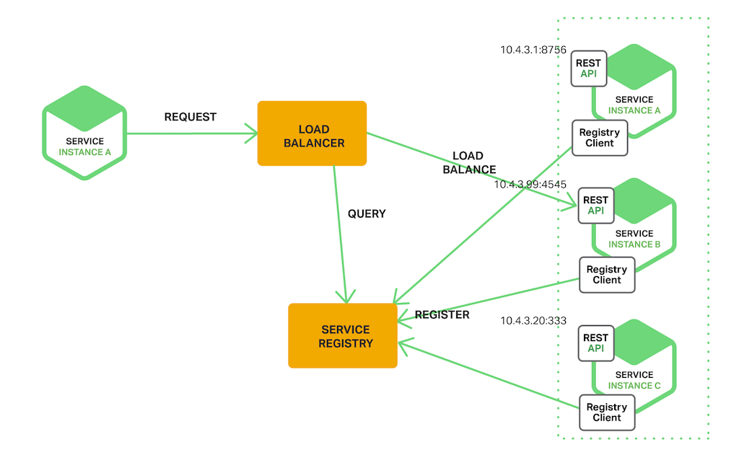
ZooKeeper 之于分布式服务的作用
节点命名服务
配置管理 新增的节点都可以获得最新的配置
集群管理 实时向集群添加或移除节点
领导人选举
锁和同步服务
高可用数据注册
原子性
序列化数据
有序报文

Slide 5
Zookeeper 的作用实例
Kafka: Zookeeper 用于发现topic，并保持topic的produce和consume状态。
Solr: Zookeeper 用于存储集群的元数据，并协作更新这些元数据。
Yahoo Fetching Service: Zookeeper 用于选举主节点、检测崩溃和存储元数据。
Facebook Message: Zookeeper用于数据分片、故障恢复和服务发现。

Slide 6
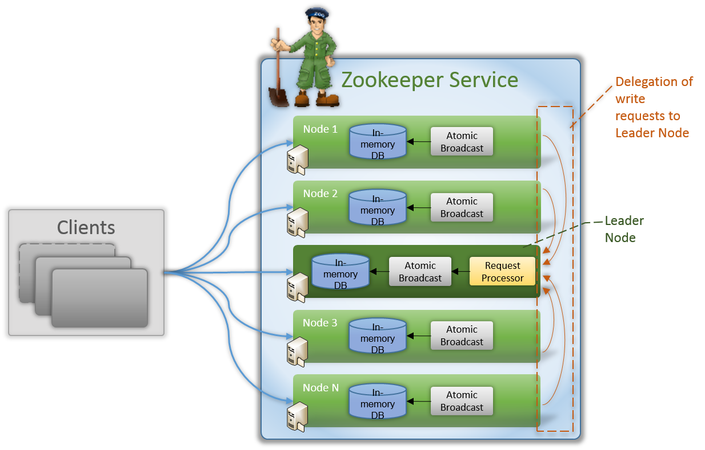
ZooKeeper 架构
Ensemble: ZooKeeper 服务器群，最少节点数为3。
Leader Node: 服务启动时选举产生，用于自动恢复和自己断开连接的Follower节点。
Request Processor: Leader 节点用于控制 Follower 节点发起的写请求。
Write: 由 Leader 节点转发写请求到所有Follower节点，当一半Follower节点应答，那么就完成了写操作。
Atomic broadcasts: 广播 Leader 节点的修改

Slide 7
分布式系统中进程通信有两种：socket 或 共享存储。Zookeeper使用共享存储方式，该需要在进程和存储间进行网络通信。

Slide 8
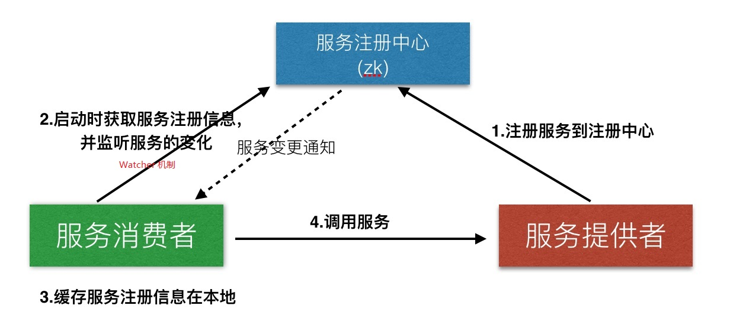
Zookeeper 的服务注册与发现架构

Slide 9
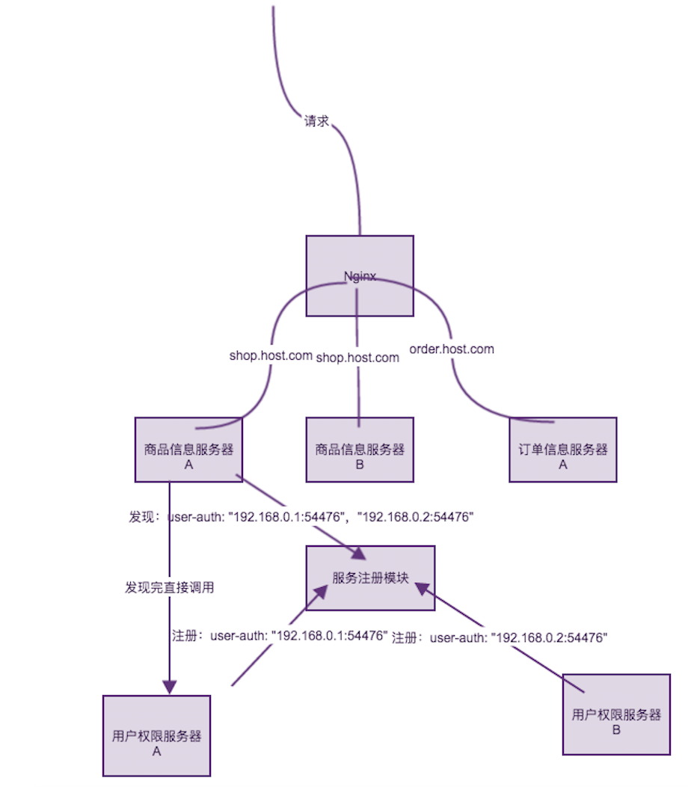
ZooKeeper 与服务注册
服务注册节点结构案例
服务提供者作为服务的提供方将自身的服务信息（服务名称、ID、哪个系统、IP、端口、URL、HTTP Method、权重等）注册到服务注册中心中。
/
/service A 将所有服务提供者都放置该目录下
/
/service B
/luexu/services/category1/helloworld 节点定义了服务提供者category1下的一个服务：helloworld。其中helloworld为该服务的ID，同时允许将该服务的元数据信息存储在该Znode下，例如图中标示的：服务名称，服务描述，服务路径，服务的调用的schema，服务的调用的HTTP METHOD等。该信息可以根据实际需要进行自由扩展。
/luexu/services/category1/helloworld/providers 节点定义了服务提供者的父节点。在这里其实可以将服务提供者的IP和端口直接放置在helloworld节点下，在这里单独放一个节点，是为了将来可以将服务消费者的消息挂载在helloworld节点下，进行一些扩展，例如命名为：/luexu/services/category1/helloworld/consumers。
/luexu/services/category__1/helloworld/providers/192.168.1.1:8080 该节点定义了服务提供者的IP和端口，同时在节点中定义了该服务提供者的权重。

Slide 10
Zookeeper Client 常用命令
[zk:] help
[zk:] create [flags] $path $data
-e Ephemeral znodes: 临时节点，生命周期与 session 一致。
-s Sequential znodes: 确保节点名唯一，通过追加10位数字的方式。
$data: 最大 1MB
[zk:] get $path [watch=0|1]
get $path 1: 监听节点及其子节点的修改
[zk:] set $path $data [$ver = dataVersion + 1]
[zk:] stat|ls|ls2 $path
[zk:] delete $path 非递归删除
[zk:] rmr $path 递归删除

Slide 11
ZooKeeper C API 安装（适用于PHP扩展）
sh$ cd ./zookeeper-x.x.x/src/c
sh$ ./configure && make
sh$ sudo make install
参考链接：
ZooKeeper官网：https://zookeeper.apache.org
PHP ZooKeeper 扩展：http://pecl.php.net/package/zookeeper

